Slide 1
朱龙浩月度汇报
朱龙浩
2026年10月12日

Slide 2
上月总结
1、推进MoE工作的深入探究
3、推进GPU加速ANNS场景和目标的深入研究，研究高维数据集高graph k的oracle的情况
4、探索PIM加速端侧大模型推理，完成了阶段性方案的验证
5、推进期刊修改的工作，完成代码和基本实验探索

Slide 3
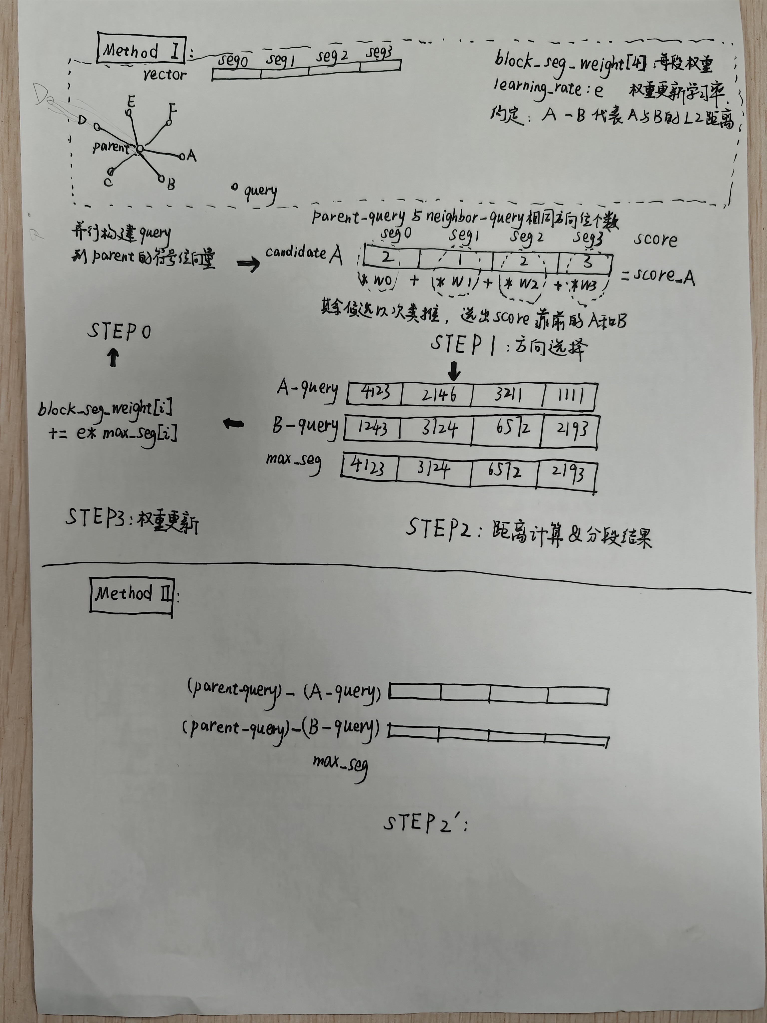
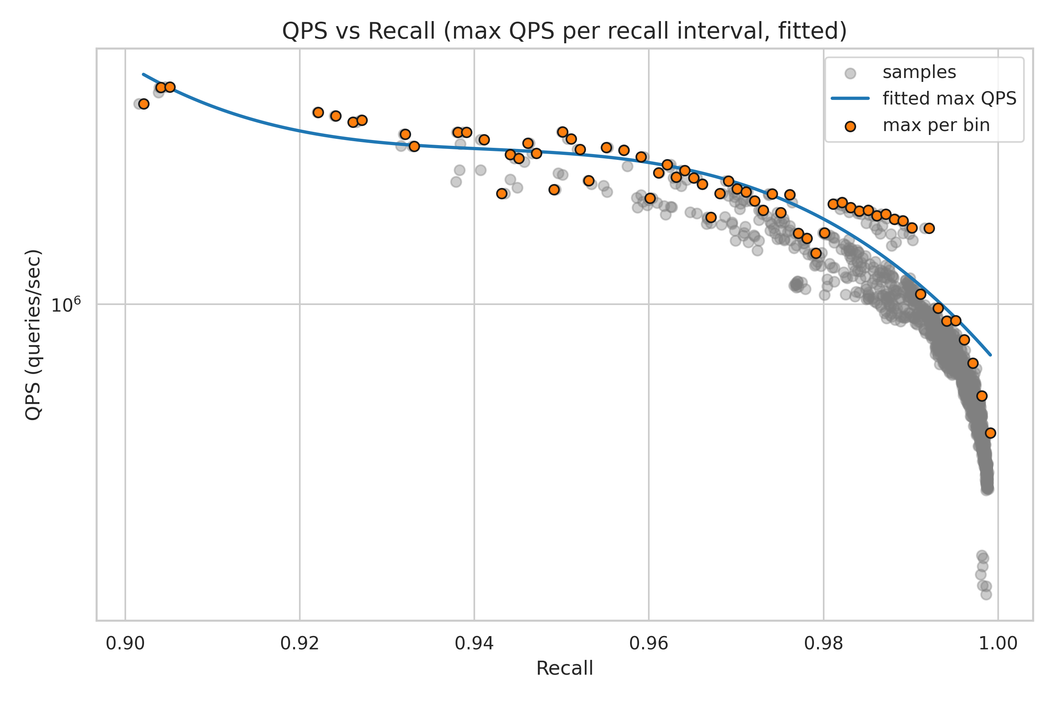
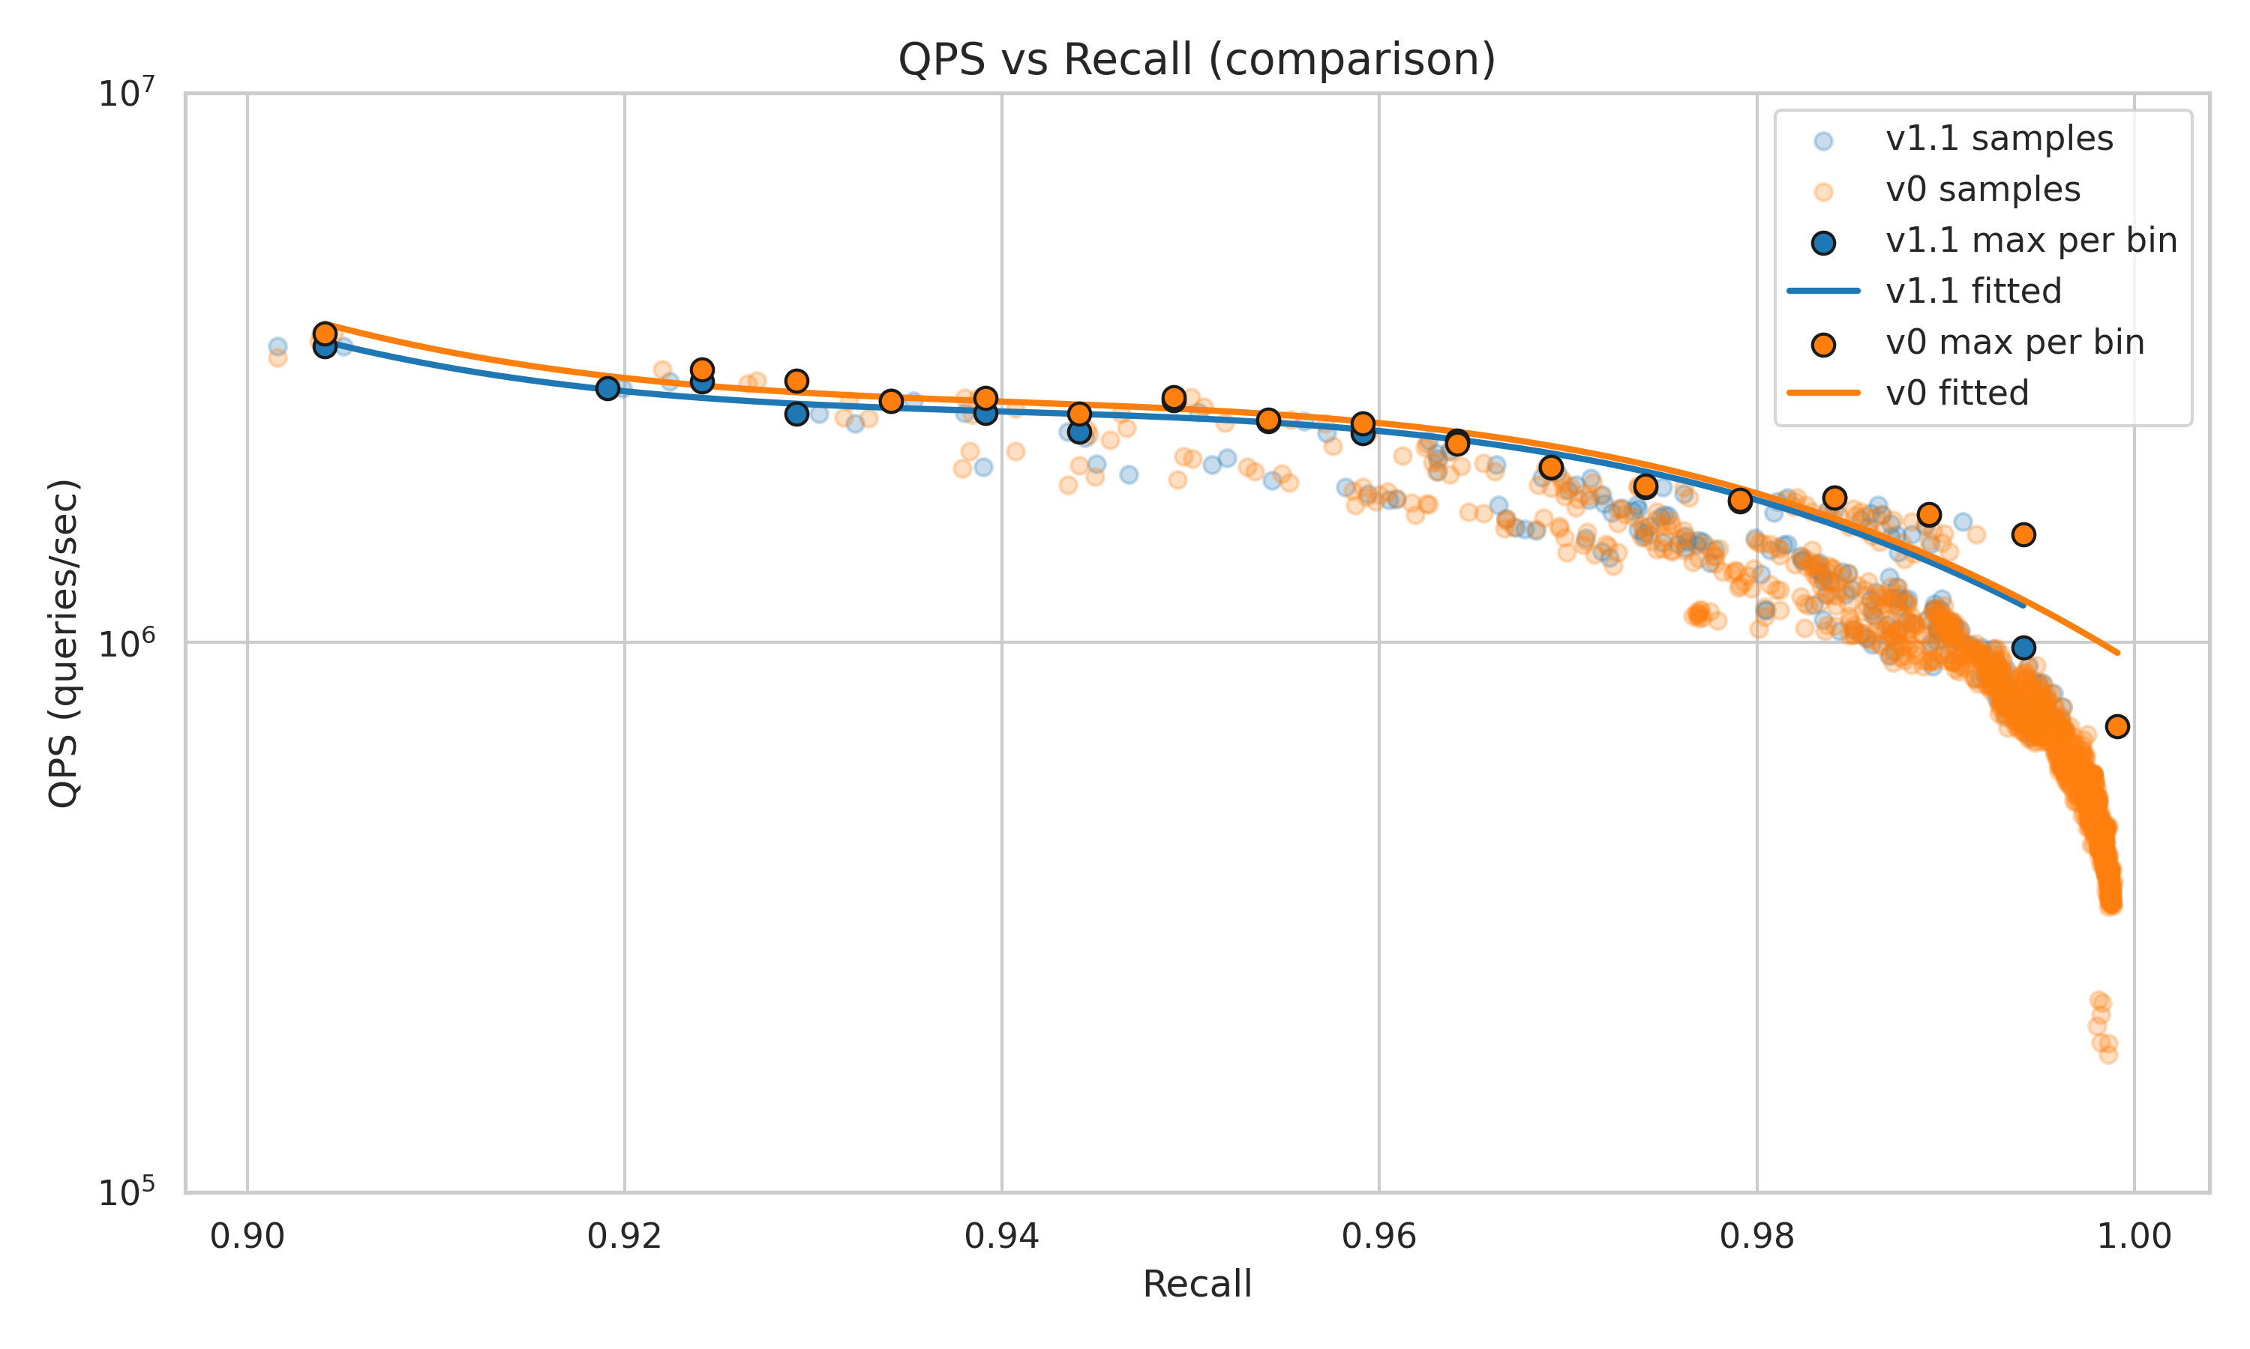
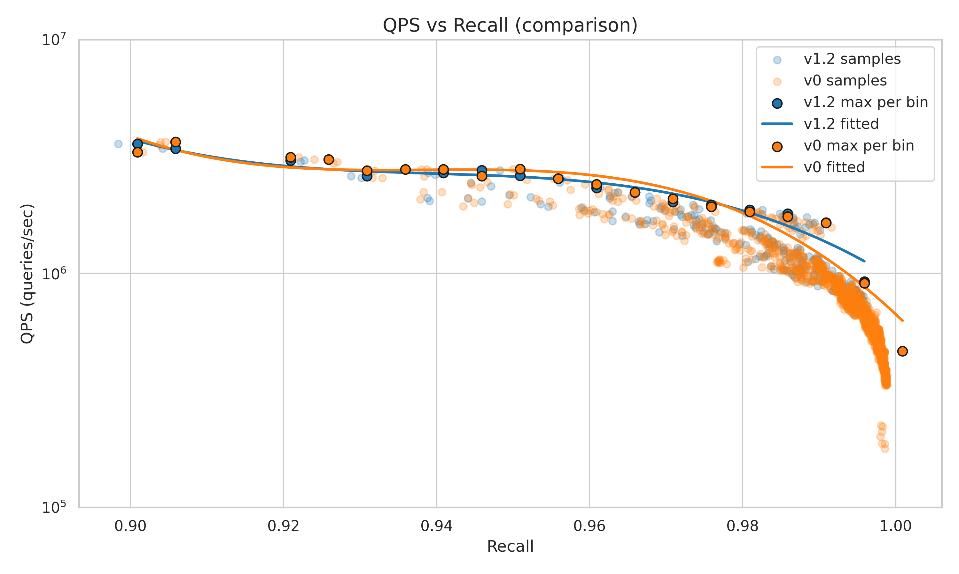
关键进展
(a)
(b)
复现PathWeaver的结果
PathWeaver+方向权重剪枝：学习率0.1
PathWeaver+方向权重剪枝：学习率0.5
(c)

Slide 4
下月目标
下月目标：
1、继续推进PIM加速向量数据库搜索的期刊修改工作，思考创新点和方案
2、继续探索MoE卸载工作的优化
3、继续推进PIM加速端侧大模型推理和稀疏值激活工作，思考创新点和方案
4、继续推进期刊修改的实验工作

